Slide 1

CHÀO MỪNG CÁC THẦY CÔ GIÁO VỀ DỰ GIỜ
MÔN TIẾNG VIỆT
Bài:Trường em ( tiết 2)

Slide 2

KHÔÛI ÑOÄNG

Slide 3


Slide 5
Câu 2: Hà và các bạn thích những gì ở ngôi trường mới?
a) Sân trường giờ ra chơi.
b) Tấm biển trường nền nã.
c) Cổng trường, các lớp học được khoác tấm áo mới thật đẹp.
d) Khu vườn trường có đủ các loại cây.
e) Thư viện xanh với nhiều sách hay.
g) Khu vệ sinh rộng rãi, sạch sẽ.

Slide 6

Các bạn học sinh rất yêu quý và tự hào về ngôi trường mới. Xem trường học là ngôi nhà thứ hai của em.

Slide 7
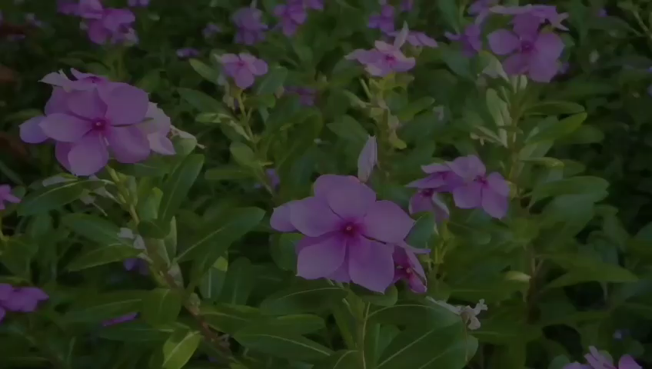

Slide 9
Bài 2: Theo em, các bạn học sinh sẽ làm gì để ngôi trường mới luôn đẹp?
sẽ làm
Các bạn
sẽ trồng nhiều hoa trong vườn trường.
Ai (con gì, cái gì)
làm gì?

Slide 10
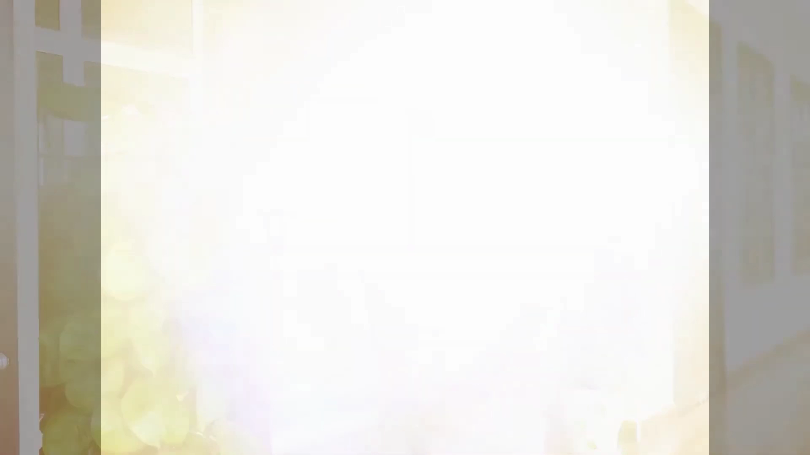

Slide 11







Cảm ơn các thầy cô và các em

